Slide 1


Онлайн-образование

Slide 2
Меня хорошо видно && слышно?
Ставьте , если все хорошо
Напишите в чат, если есть проблемы
+

Slide 3
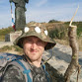
Защита проекта
Тема: Мониторинг Cron задач
Чудаков Александр Владимирович
Инженер
ООО Новая Сервистаня Компания
Email: chudo88@gmail.com Telegram: @iudanet

Slide 4
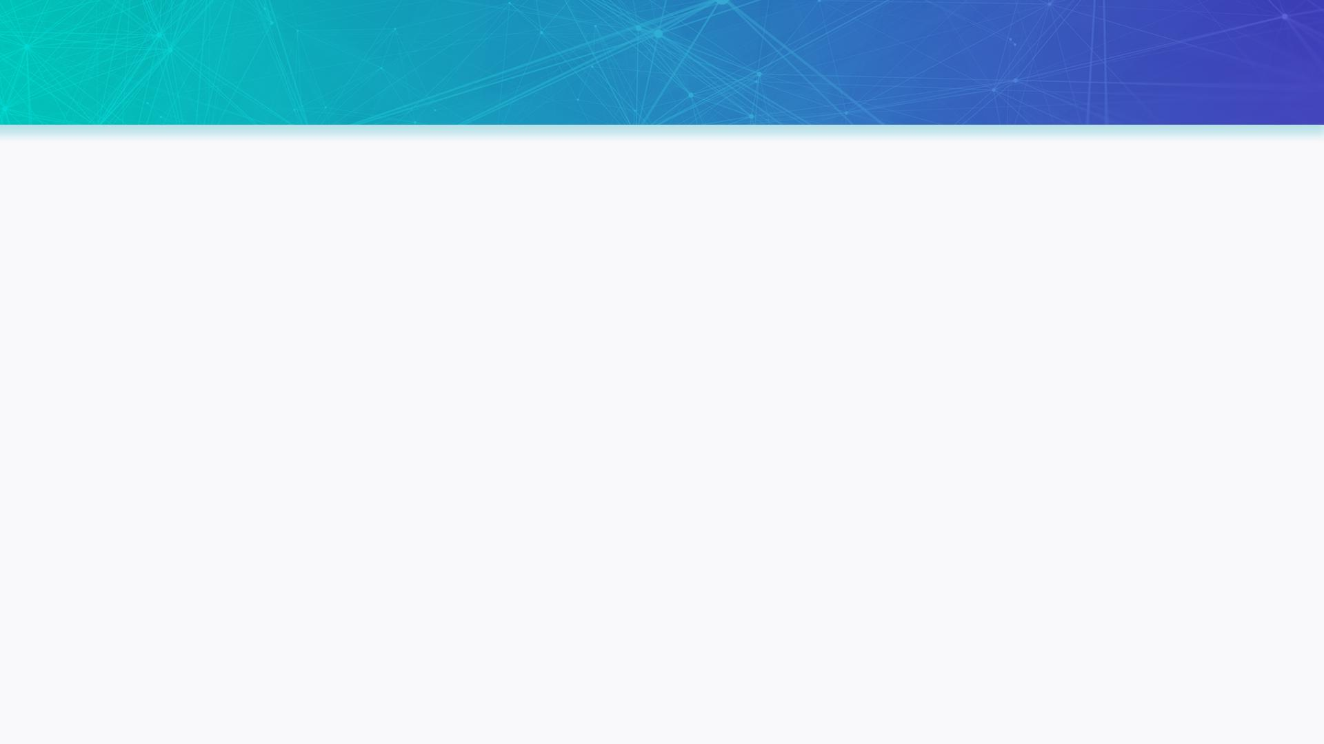
План защиты
Цели проекта
Что планировалось
Используемые технологии
Что получилось
Схемы/архитектура
Выводы

Slide 5
Цели проекта
1
Показать навыки и знания приобретенные за время курса Administrator Linux. Professional
2
Создать рабочий проект с развертыванием нескольких виртуальных машин
3
Развернуть сервис мониторинга Cron задач healthchecks

Slide 6

Что планировалось
1
Организовать централизованный сбор логов с серверов проекта
2
Выделение фигурой/маркером инфы
Разместить основную инфраструктуру в DMZ зоне
3
Включить фаервол и настроить https на входе в веб приложение
4
Организовать сбор метрик и настроить алертинг на серверах проекта
Одна мысль на слайде
без картинок
Использование цифр для опроса
0-9
5
На серверах проекта оставить включенным selinux

Slide 7
Используемые технологии
1
Веб приложение Django + Python
2
Выделение фигурой/маркером инфы
База данных Postgresql 11
3
Стек мониторинга:
Grafana / Prometheus / Alertmanager
4
Бекап: Borgbackup / barman
Одна мысль на слайде
без картинок
Использование цифр для опроса
0-9
5
Логирование: rsyslog

Slide 8
Что получилось
Развернутое приложение https://github.com/healthchecks/healthchecks
Исходный код проекта
https://github.com/iudanet/otus-linux/tree/master/project

Slide 9
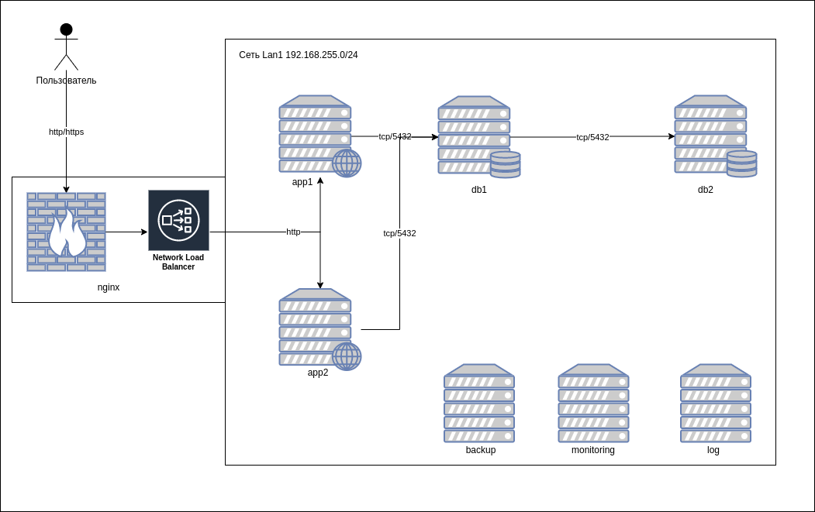
Схемы

Slide 10

Вывод и планы по развитию
Выводы:
Получил опыт в использовании различных инструментов Linux
Удобно использовать vagrant для отработки теорий и прототипирования
Проект далек от продакшена, его еще можно развивать.
Проекты большего масштаба нужно делать на облачных ресурсах или мощном сервере
Планы:
Получение практики в рабочих условиях
Закончить курс DevOps практики и инструменты
Заняться разработкой на Python

Slide 11
Чудаков Александр Владимирович
Инженер
ООО Новая Сервистаня Компания
Спасибо за внимание!
фото
Чудаков Александр Владимирович
Инженер
ООО Новая Сервистная Компания
Email: chudo88@gmail.com Telegram: @iudanet

